Slide 1

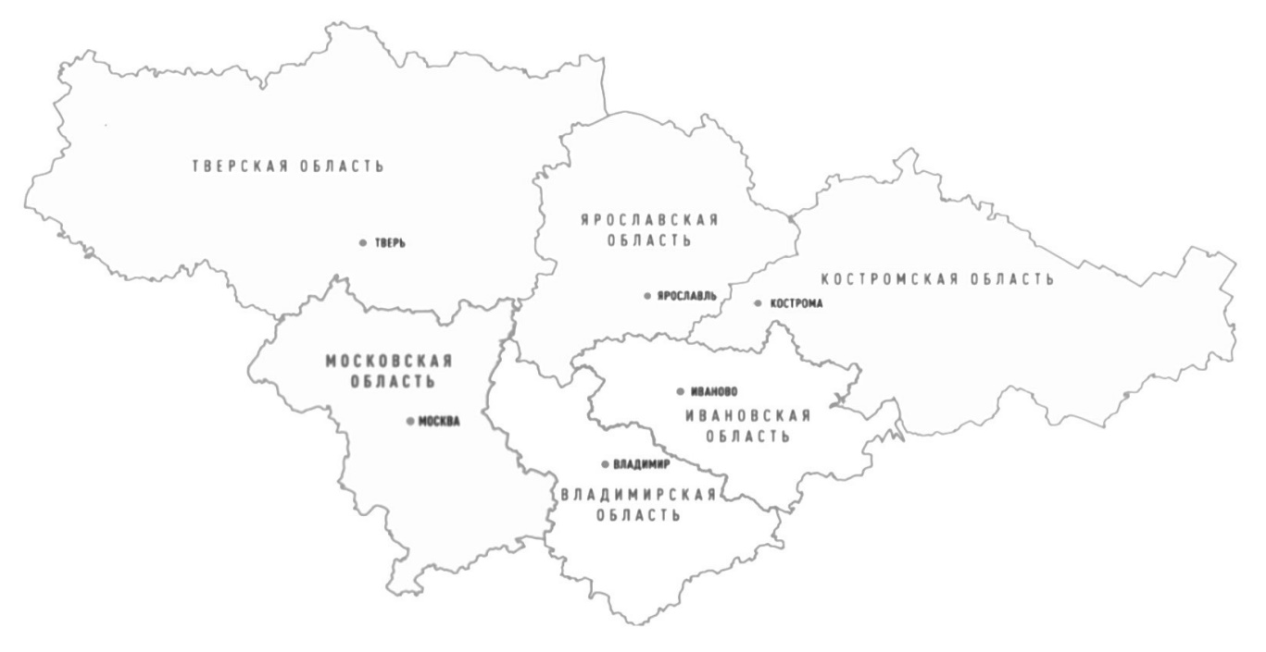
Центральное управление Федеральной службы по экологическому,
технологическому и атомному надзору
Аварийность и травматизм при эксплуатации подъемных сооружений за 12 месяцев 2024 г.
1

Slide 2
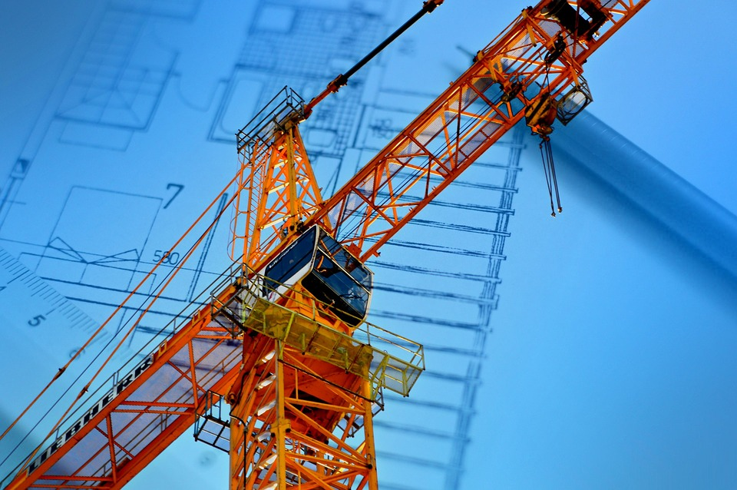
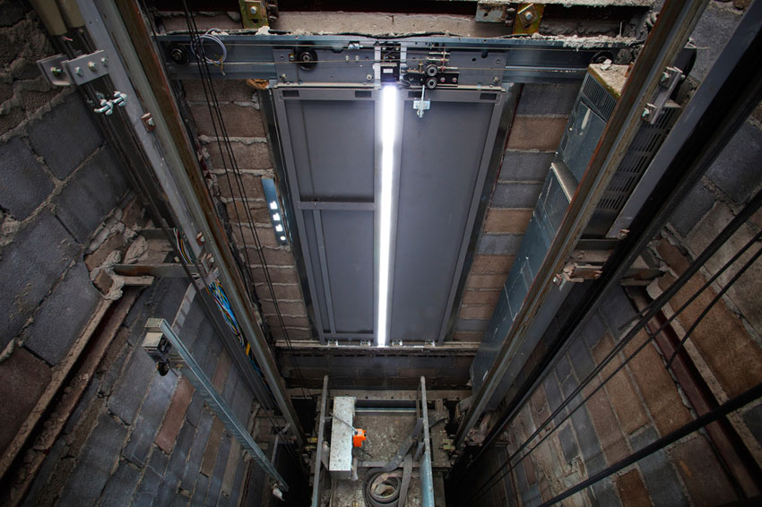
Центральное Управление Федеральной службы по экологическому,
технологическому и атомному надзору
ПОДНАДЗОРНЫЕ ОБЪЕКТЫ
Промышленная безопасность:
Поднадзорных организаций – 2 485
Опасных производственных объектов – 3 962
Подъемных сооружений – 19 927
Надзор за опасными объектами (лифты, подъемные платформы для инвалидов, пассажирские конвейеры и эскалаторы):
Поднадзорных организаций – 4 401
Число поднадзорных объектов – 74 211:
Лифтов – 72 132
Эскалаторов – 1 420
Пассажирских конвейеров – 271
Платформы подъемные для инвалидов – 388
2

Slide 3
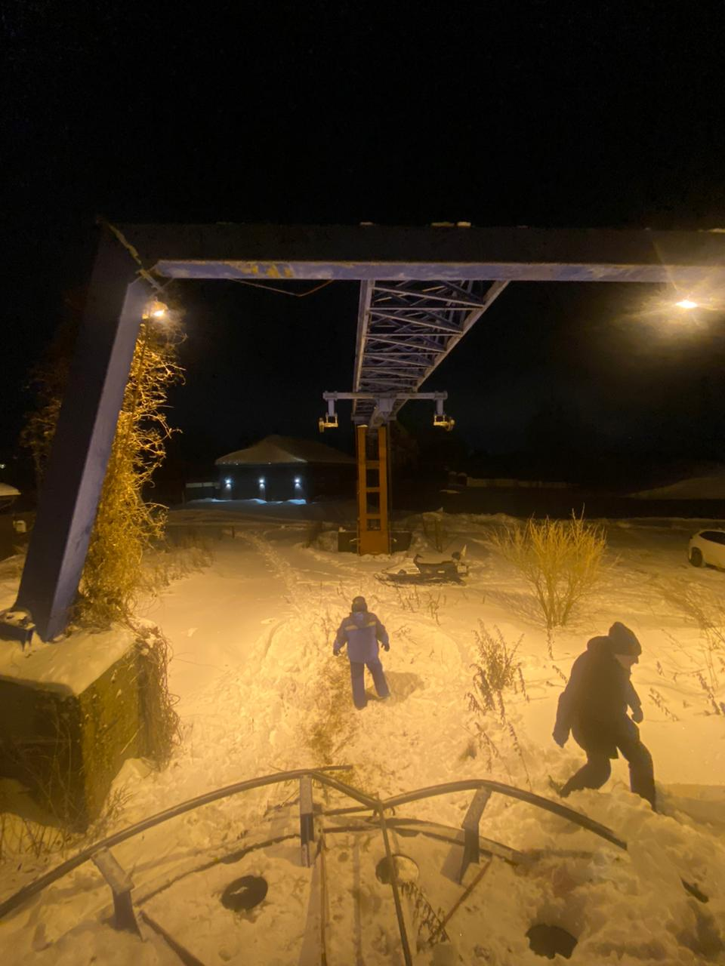
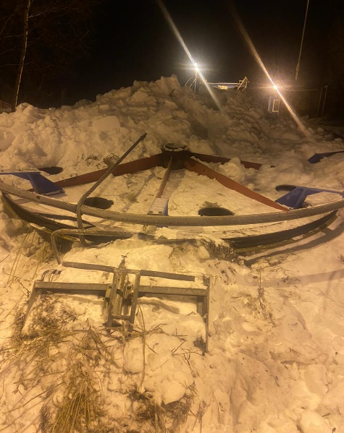
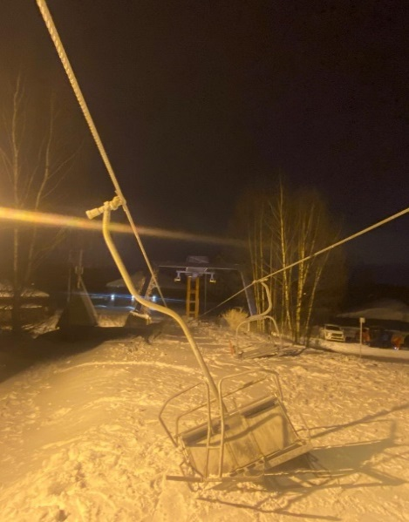
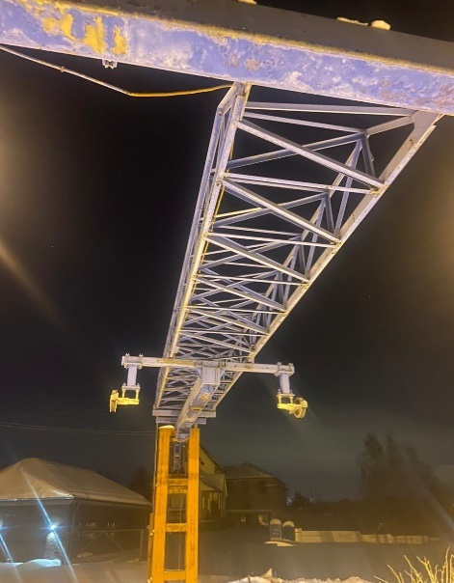
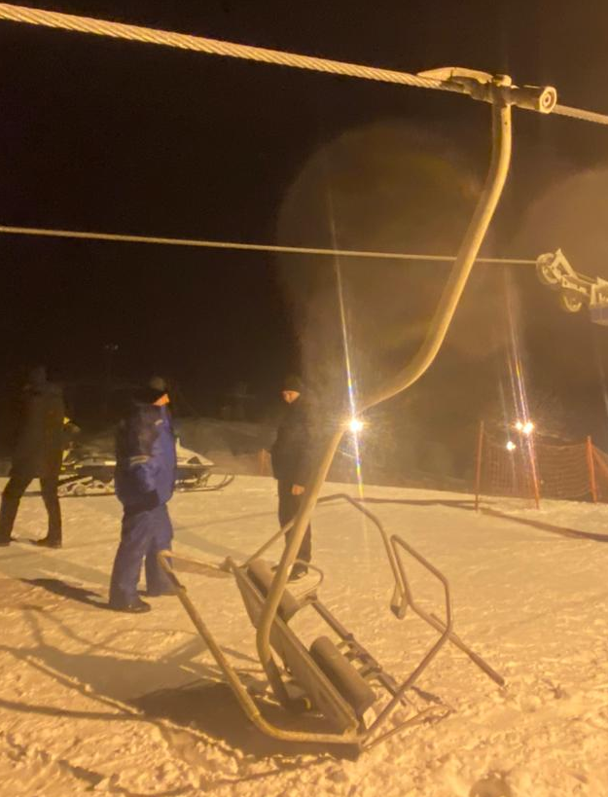
Центральное Управление Федеральной службы по экологическому,
технологическому и атомному надзору
Авария подвесной пассажирской канатной дороги
в ООО «Эверест» (19.01.2024 г.)
3

Slide 4
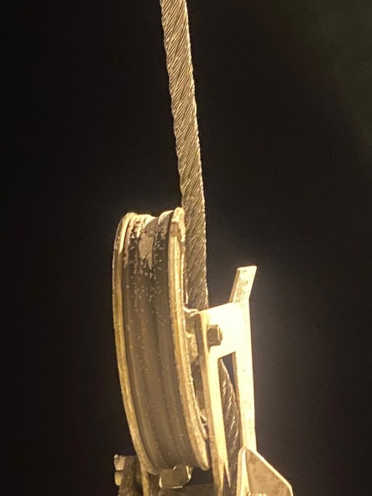
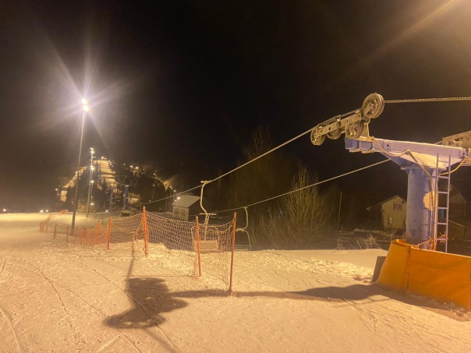
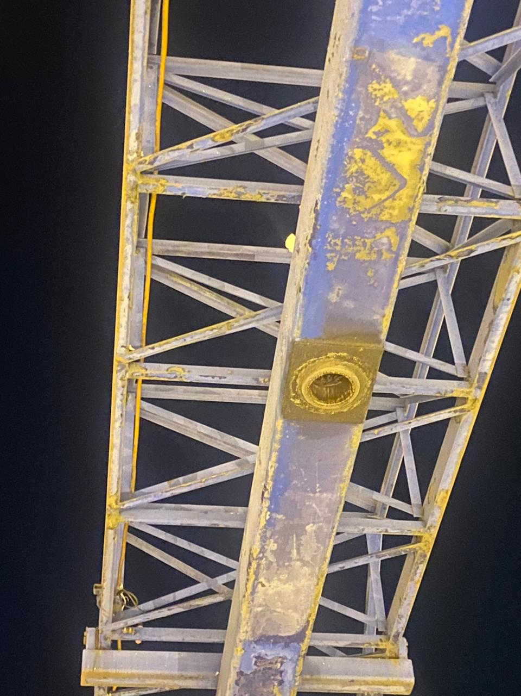
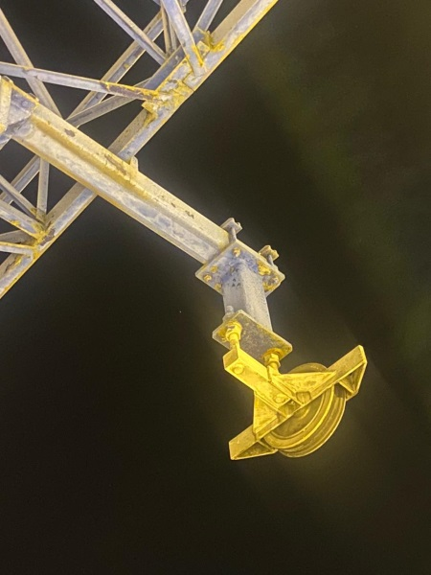
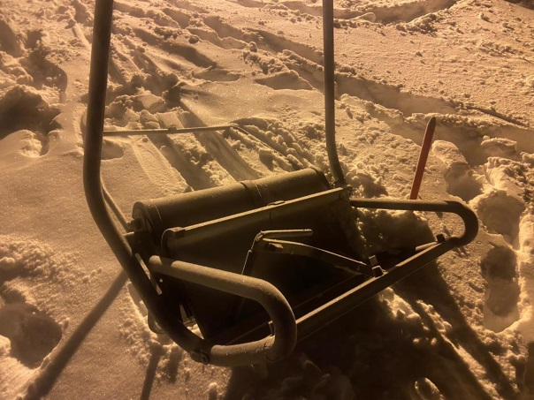
Центральное Управление Федеральной службы по экологическому,
технологическому и атомному надзору
Авария подвесной пассажирской канатной дороги
в ООО «Эверест» (19.01.2024 г.)
4

Slide 5
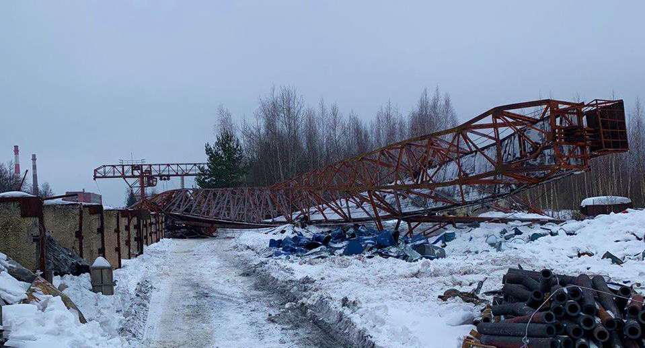
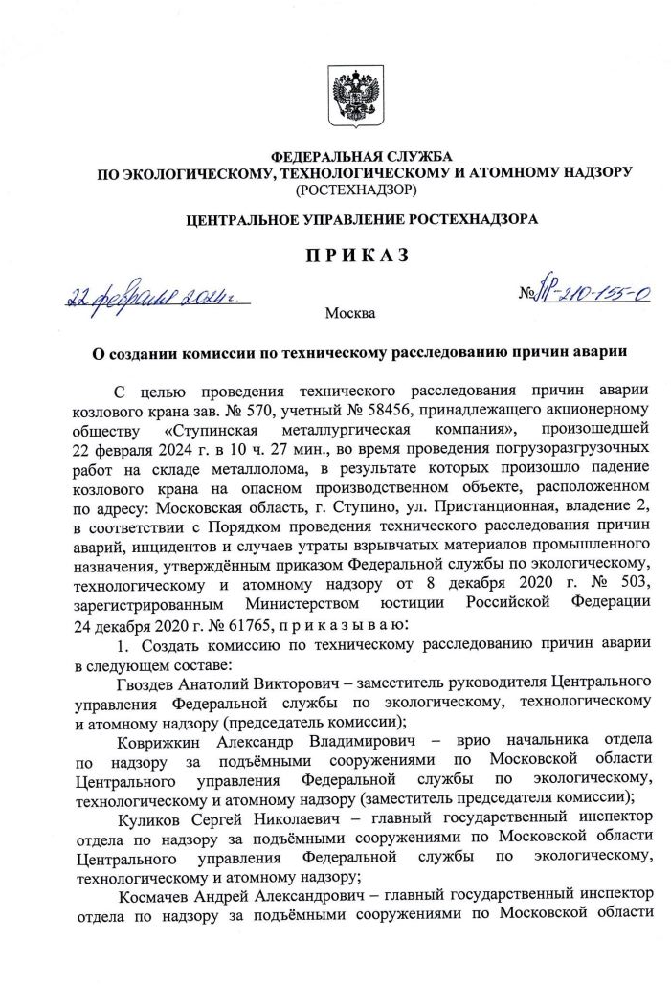
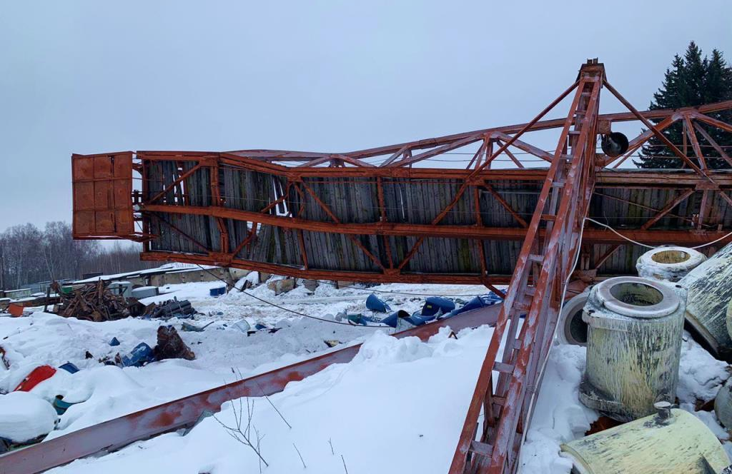
Центральное Управление Федеральной службы по экологическому,
технологическому и атомному надзору
Авария козлового крана в АО «СМК» (22.02.2024 г.)
5

Slide 6
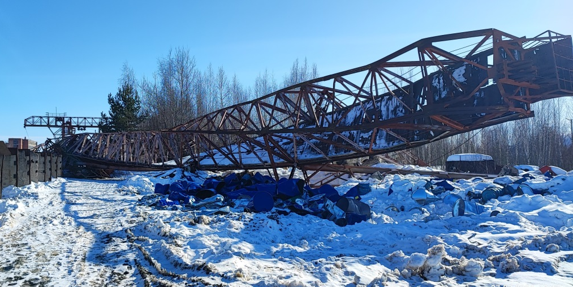
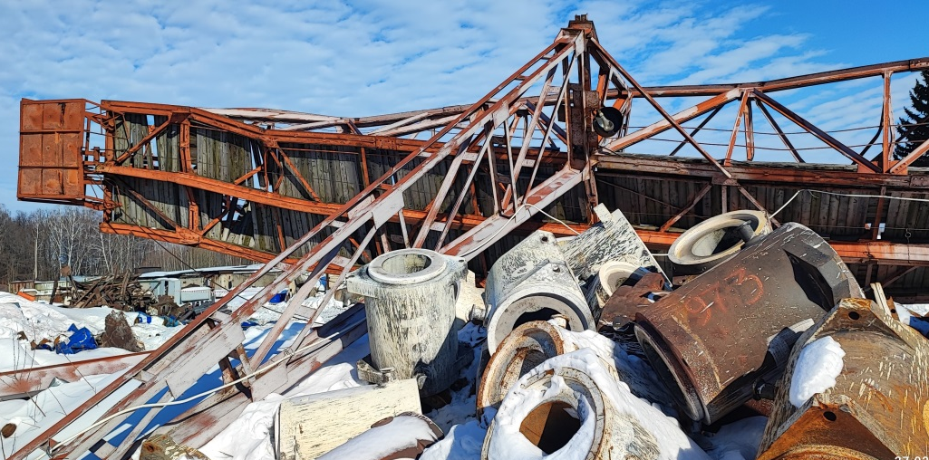
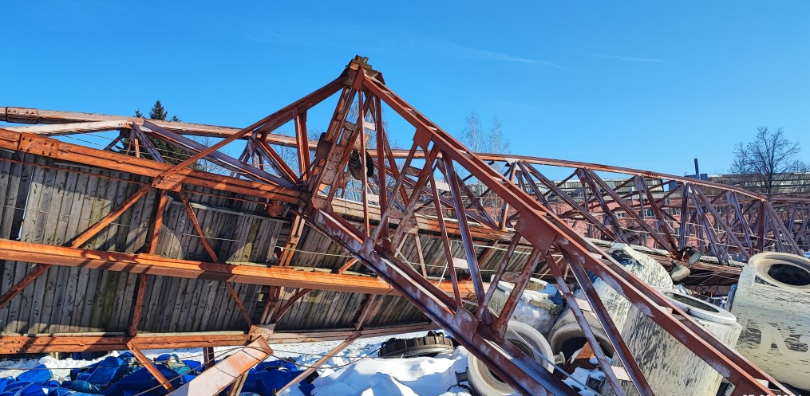
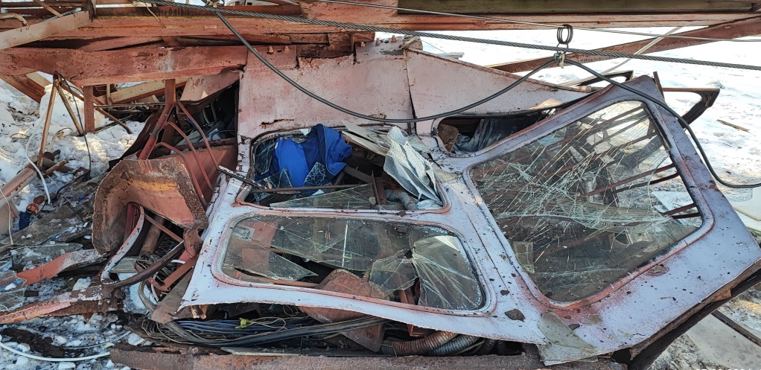
Центральное Управление Федеральной службы по экологическому,
технологическому и атомному надзору
Авария козлового крана в АО «СМК» (22.02.2024 г.)
6

Slide 7
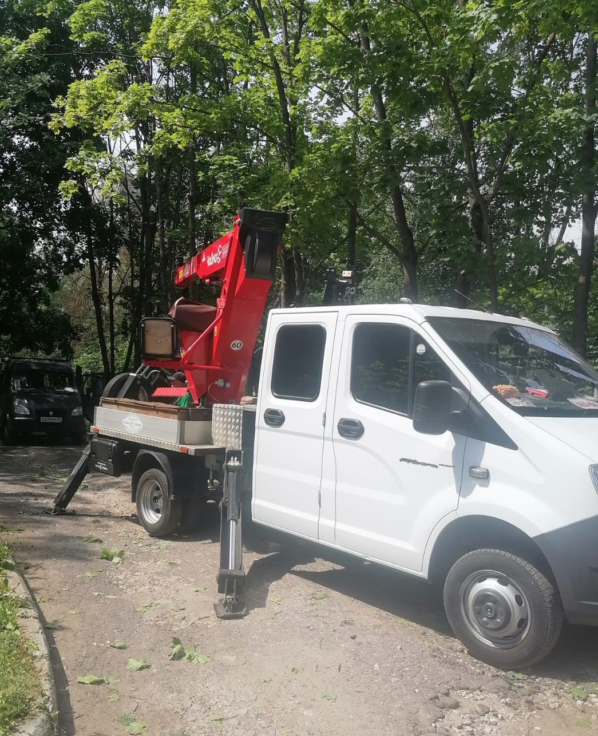
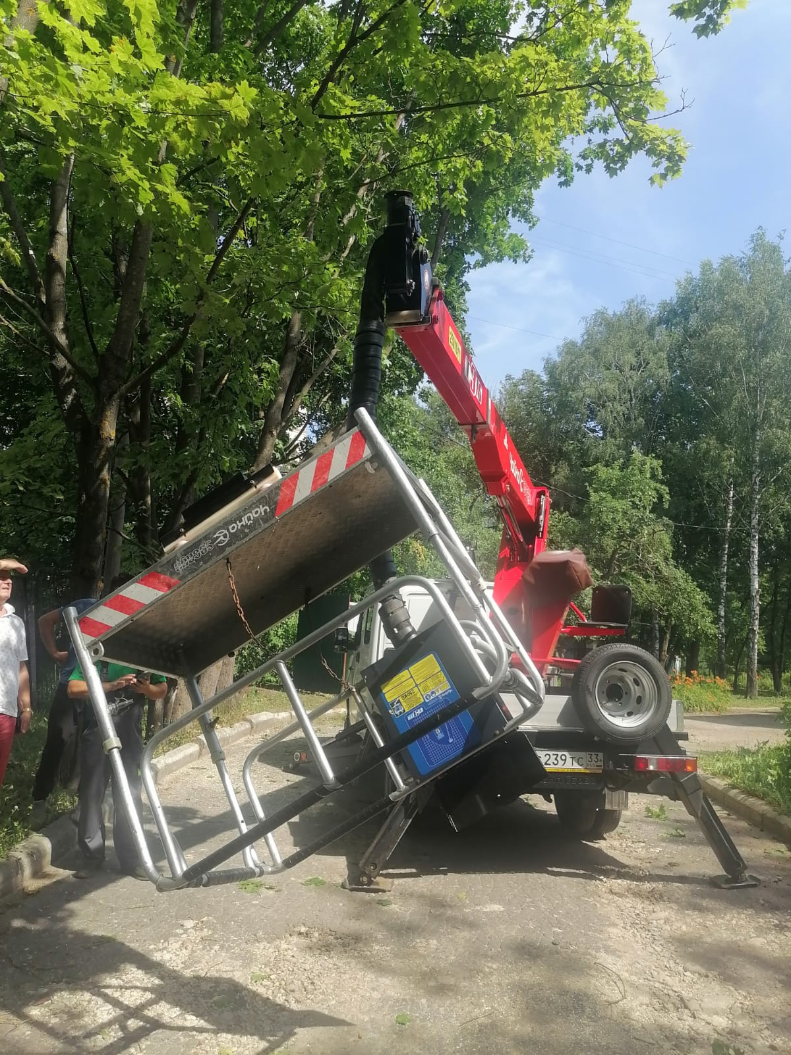
Центральное Управление Федеральной службы по экологическому,
технологическому и атомному надзору
Авария автомобильного гидравлического подъемника в МАОУ «ГМУК № 2» (05.04.2024)
7

Slide 8
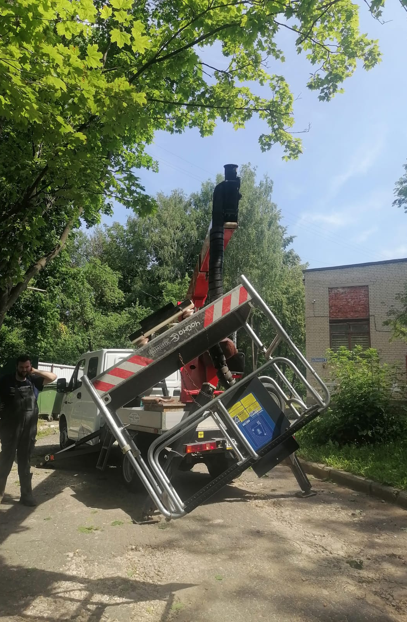
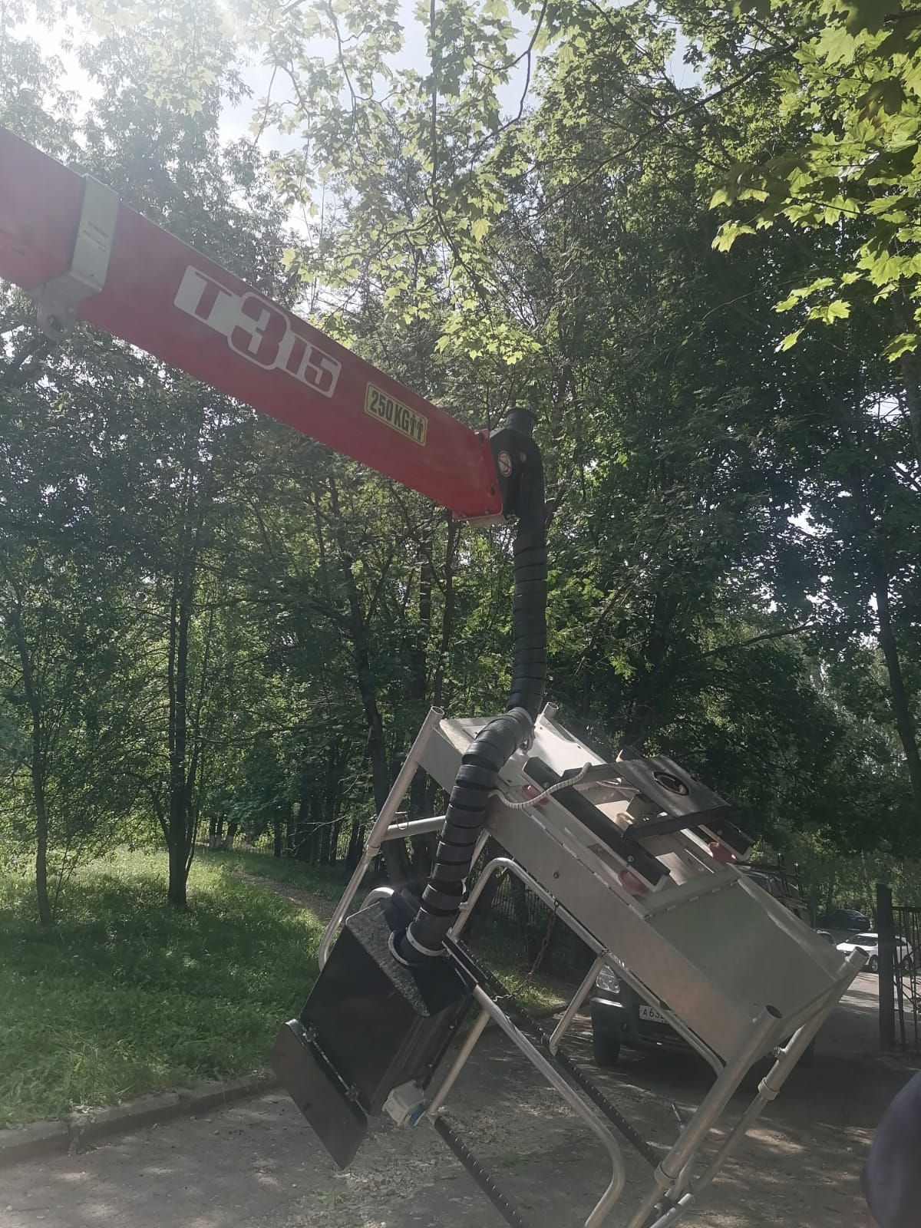
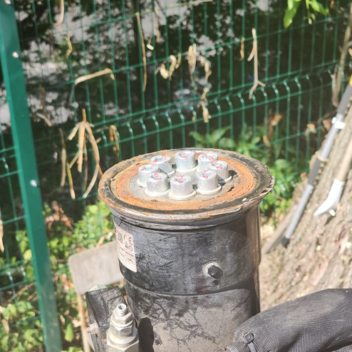
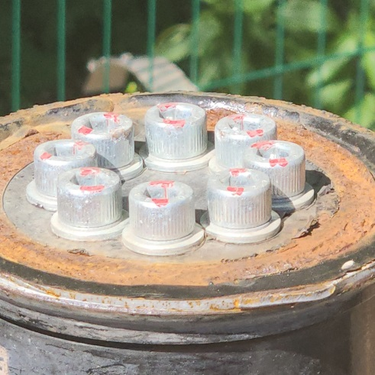
Центральное Управление Федеральной службы по экологическому,
технологическому и атомному надзору
Авария автомобильного гидравлического подъемника в МАОУ «ГМУК № 2» (05.04.2024)
8

Slide 9
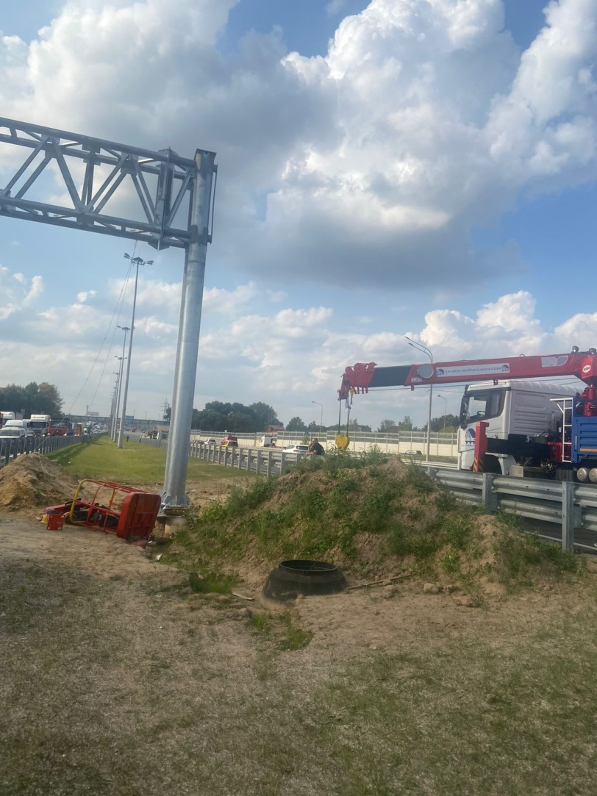
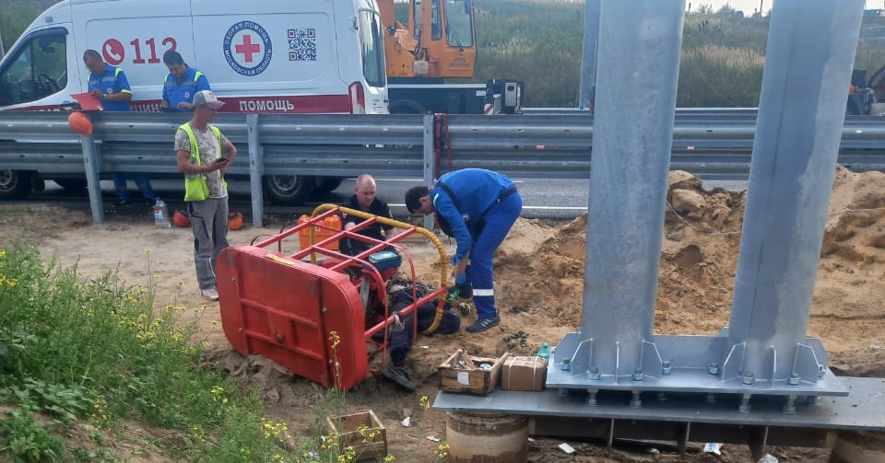
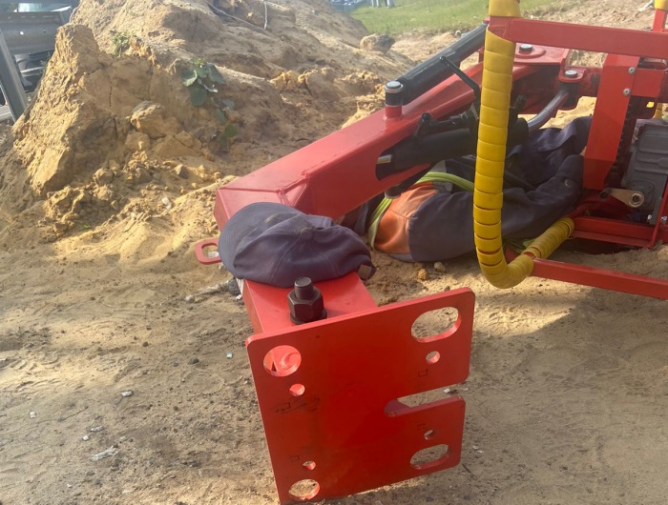
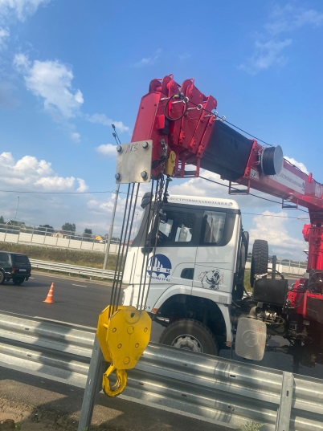
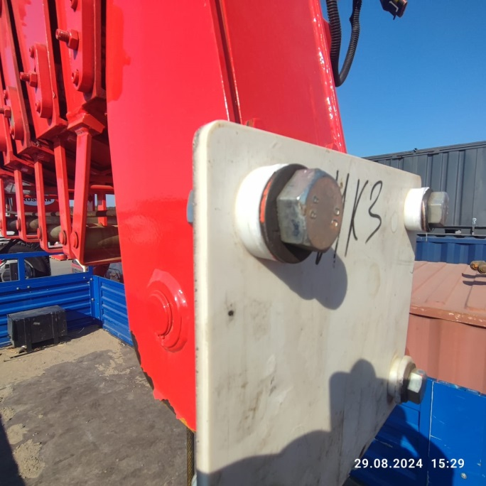

Центральное Управление Федеральной службы по экологическому,
технологическому и атомному надзору
Авария крана-манипулятора с групповым несчастным случаем
в ООО «Трансстроймеханизация» (28.08.2024)
9

Slide 10
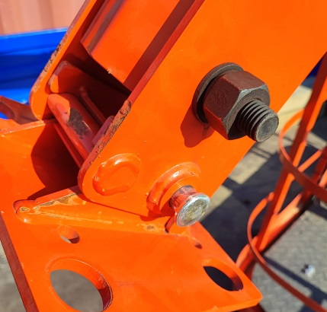
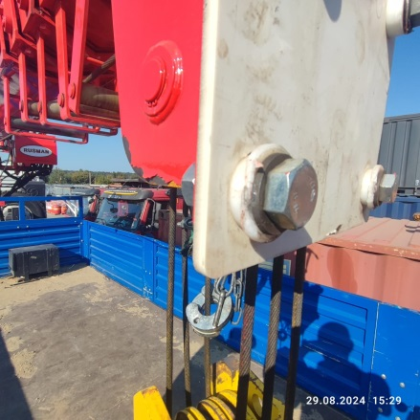
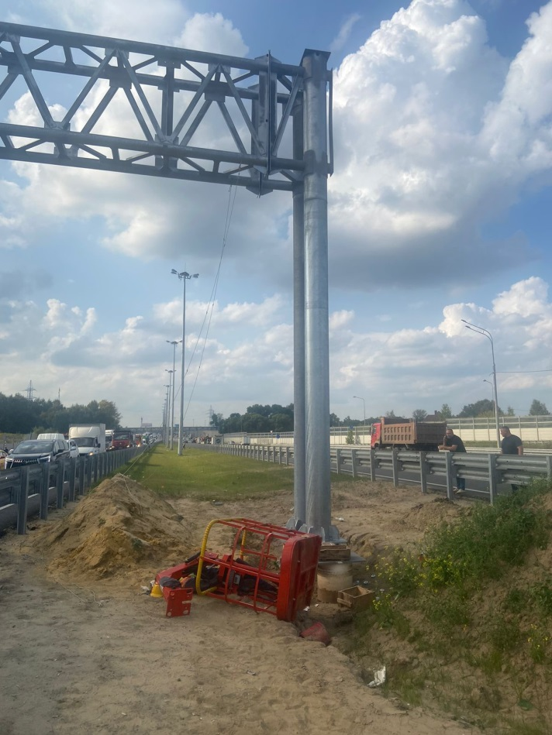
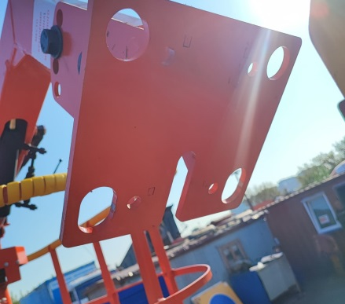
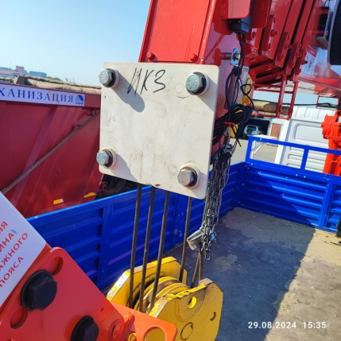
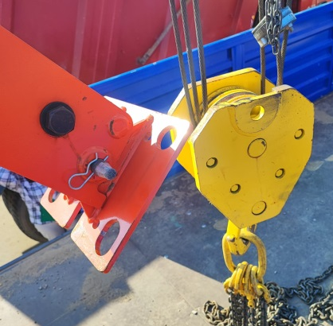
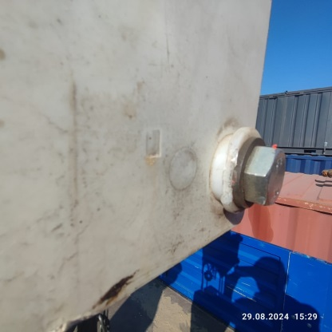
Центральное Управление Федеральной службы по экологическому,
технологическому и атомному надзору
Авария крана-манипулятора с групповым несчастным случаем
в ООО «Трансстроймеханизация» (28.08.2024)
10

Slide 11
Центральное Управление Федеральной службы по экологическому,
технологическому и атомному надзору
Часто встречающиеся причины аварийности и травматизма
на подъемных сооружениях
Осуществление производственного контроля на низком уровне
Эксплуатация неисправного подъемного сооружения
Отсутствие контроля со стороны специалистов, ответственных за безопасное производство работ, за соблюдением работниками производственных инструкций
Неудовлетворительная организация проведения осмотров, технического обслуживания, плановых и текущих ремонтов подъемных сооружений
Не обеспечение со стороны работодателей безопасных условий труда
Несоблюдение пострадавшими требований охраны труда и промышленной безопасности
Не соблюдение трудовой и производственной дисциплины, низкая квалификация рабочих
11

Slide 12
Центральное управление Федеральной службы по экологическому,
технологическому и атомному надзору
Благодарю за внимание!
12

